Slide 1

ŘFBR
SZZ 6-10
FIU/BPFPM
Ing. Roman Hlawiczka, Ph.D.
Katedra financí a účetnictví

Slide 2
Úvěrové riziko
Úvěrové riziko je riziko, že dlužník nebude schopen splnit své závazky vůči věřiteli, což může způsobit finanční ztráty. Je to klíčové riziko pro banky, finanční instituce a jakékoliv subjekty poskytující úvěry nebo kredity.

Slide 3
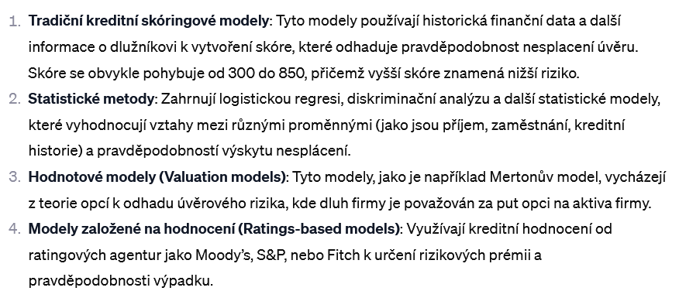
Modely měření úvěrového rizika lze rozdělit do několika kategorií:

Slide 4
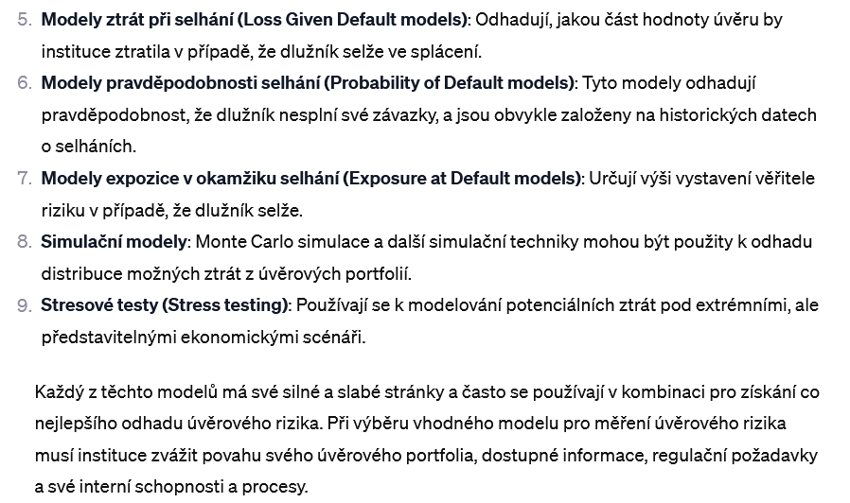

Slide 5
Transfer úvěrového rizika
Transfer úvěrového rizika je proces, při kterém finanční instituce nebo jiné subjekty přesunují potenciální riziko ztráty z úvěru nebo portfolia úvěrů na jiné strany. Tato technika umožňuje institucím snížit nebo spravovat jejich expozici úvěrového rizika. Existuje několik běžných metod pro transfer úvěrového rizika:

Slide 6
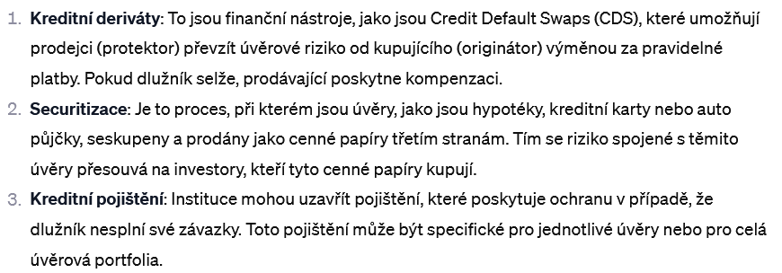

Slide 7
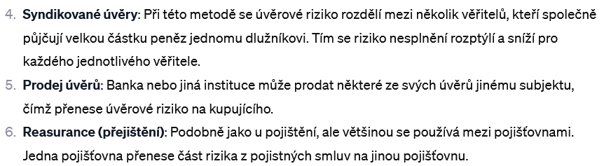

Slide 8
Operační riziko
Operační riziko se týká rizika ztrát v důsledku neúplných nebo selhaných interních procesů, lidí a systémů nebo z externích událostí. Toto zahrnuje právní rizika, ale vylučuje strategické a reputační riziko. Může to zahrnovat širokou škálu událostí - od jednoduchých chyb, jako je zadání špatných dat do počítačového systému, až po velmi složité události, jako jsou podvody nebo kybernetické útoky.

Slide 9
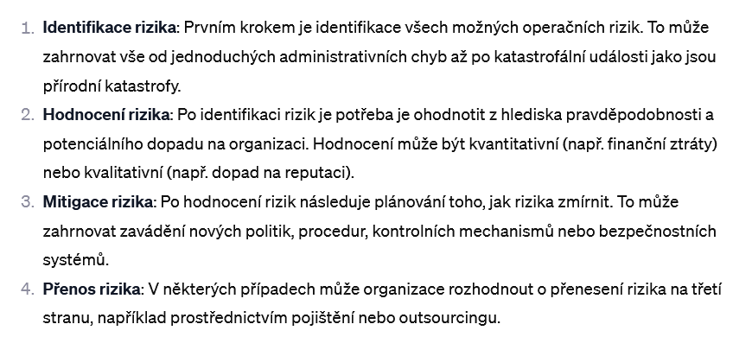
Zde jsou některé z hlavních aspektů a přístupů k řízení operačního rizika:

Slide 10
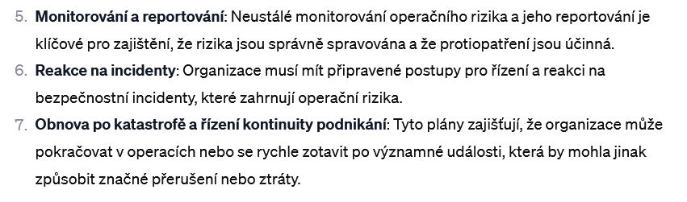

Slide 11
Regulátoři, jako je Basel Committee on Banking Supervision, mají zvláštní požadavky na banky pro řízení operačního rizika, včetně držení dostatečného množství kapitálu pro jeho krytí. V rámci Basel II a Basel III jsou tyto požadavky ještě podrobněji specifikovány.
Ve finančním sektoru je řízení operačního rizika zásadní pro zajištění stability a ochrany proti potenciálním ztrátám, které by mohly ovlivnit nejen jednotlivé instituce, ale i širší finanční systém.

Slide 12
Tržní riziko
Tržní riziko, často označované také jako systémové riziko, se týká možnosti ztráty v důsledku pohybů na finančních trzích. To zahrnuje změny cen aktiv, jako jsou akcie, dluhopisy, komodity, měny, deriváty a další finanční nástroje, a je ovlivněno faktory jako jsou úrokové sazby, směnné kurzy, inflace a tržní volatilita.

Slide 13
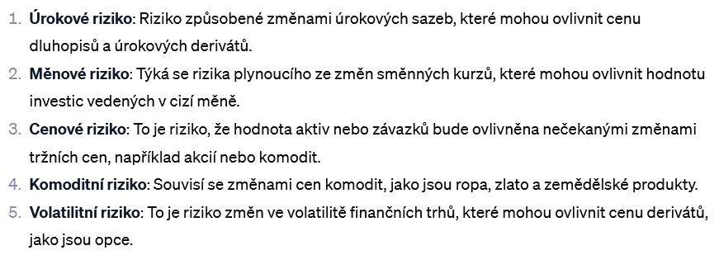
Tržní riziko lze rozdělit do několika hlavních typů:

Slide 14
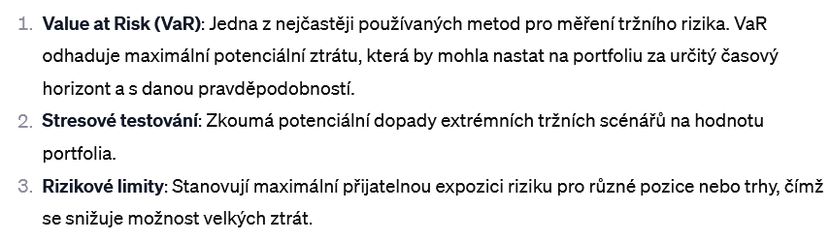
Pro řízení tržního rizika finanční instituce používají různé metody:

Slide 15
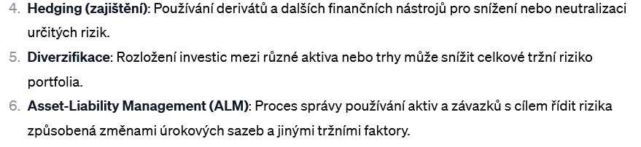

Slide 16
Tržní riziko je nevyhnutelnou součástí investování a obchodování na finančních trzích a správné pochopení a řízení tohoto rizika je klíčové pro úspěšné finanční rozhodování.

Slide 17
Riziko likvidity
Riziko likvidity je riziko, že subjekt nebude moci rychle a s minimálními náklady likvidovat pozici nebo splnit své krátkodobé závazky kvůli nedostatečné likviditě na trhu nebo v jeho vlastních finančních zdrojích.

Slide 18
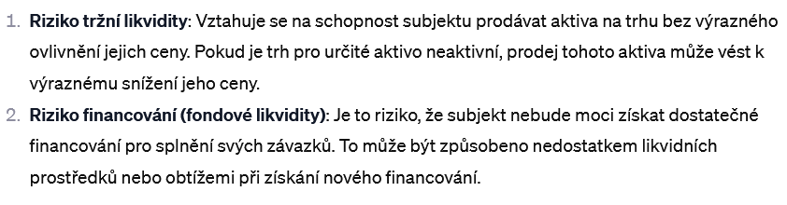
Riziko likvidity lze rozdělit na dvě hlavní kategorie:

Slide 19
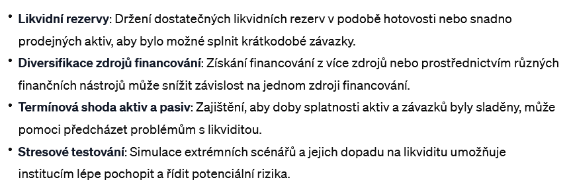
Pro řízení rizika likvidity mohou instituce využít několik přístupů:

Slide 20
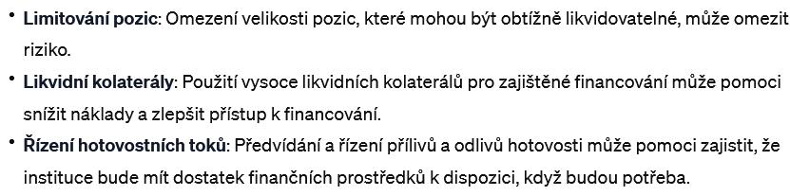

Slide 21
Riziko likvidity je zvláště důležité v dobách finanční nejistoty nebo stresu na trzích, kdy může být přístup k likviditě omezený. Finanční krize v roce 2007–2008 zdůraznila důležitost řízení rizika likvidity, kdy mnoho institucí čelilo vážným problémům s likviditou.

Slide 22
Kapitálová přiměřenost bank a finančních skupin
Kapitálová přiměřenost bank a finančních skupin je měřítkem, které ukazuje, jak dobře jsou tyto instituce kapitalizovány vzhledem k rizikům, kterým čelí. Jedná se o klíčový prvek v regulačním dohledu nad finančním sektorem, který má zajistit, že banky a finanční skupiny mají dostatek kapitálu na to, aby absorbovaly ztráty a zůstaly solventní během finančních šoků.
Kapitálová přiměřenost je významná i pro ochranu vkladatelů a udržení stability finančního systému.

Slide 23
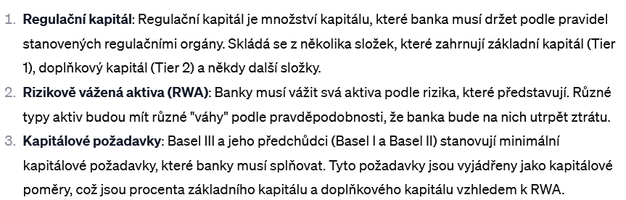
Hlavní prvky hodnocení kapitálové přiměřenosti:

Slide 24
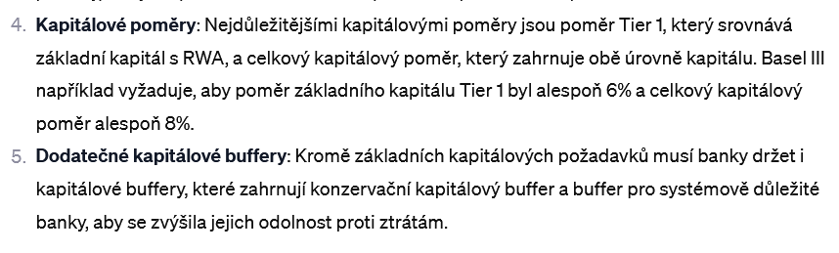
Kapitálová přiměřenost bank a finančních skupin

Slide 25
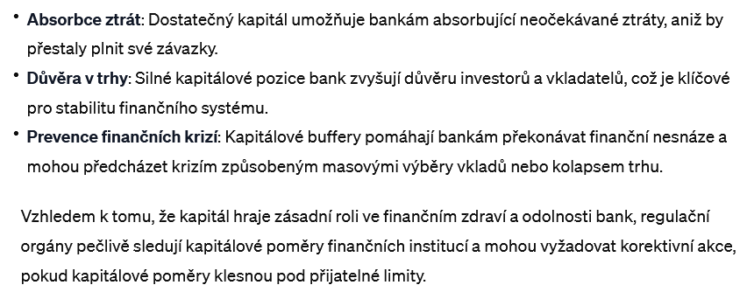
Hlavní prvky hodnocení kapitálové přiměřenosti:

Slide 26
Děkuji za pozornost a přeji pěkný den ☺

